Slide 1
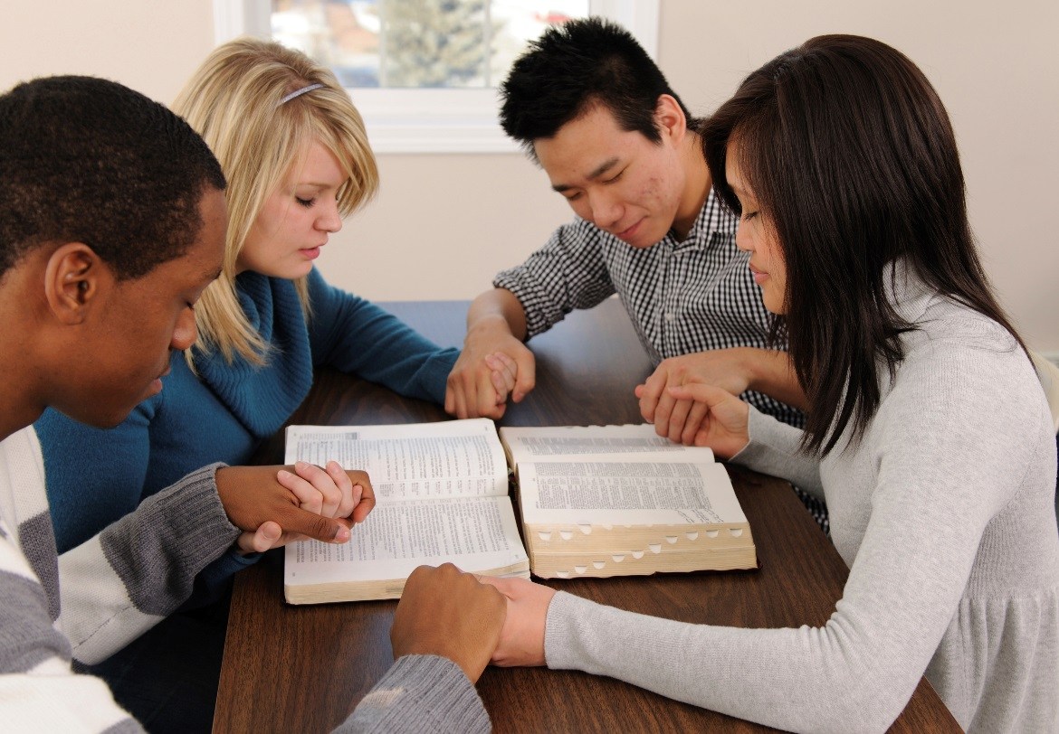
2017 Japan Field School
2017年日本フィールドスクール
Prayer Warriors Training
祈りの戦士
トレーニング
Dr. Ron E M Clouzet,
NSD Ministerial Association

Slide 2
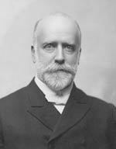
S. D. Gordon S. D. ゴードン
“You can do more than pray, after you have prayed. But you cannot do more than pray until you have prayed.
「祈った後には、祈る以上の働きをなすことが出来ますが、祈るまでは祈る以上の働きをなすことは出来ません」
Notes:
Uhrichsville, OH: Barbour, 1984.

Slide 3
S. D. Gordon S. D. ゴードン
“Prayer is striking the winning blow at the concealed enemy, service (evangelistic work) is gathering the results of that blow among the men and women we see and touch.”
Quiet Talks on Prayer, 16
「祈りは敵を打ち破り、勝利をもたらす打撃を与え、伝道の働きは私たちが関わる人々に与えられたその打撃の結果を集める行為です」
Quiet Talks on Prayer, 16
Notes:
Uhrichsville, OH: Barbour, 1984.

Slide 4
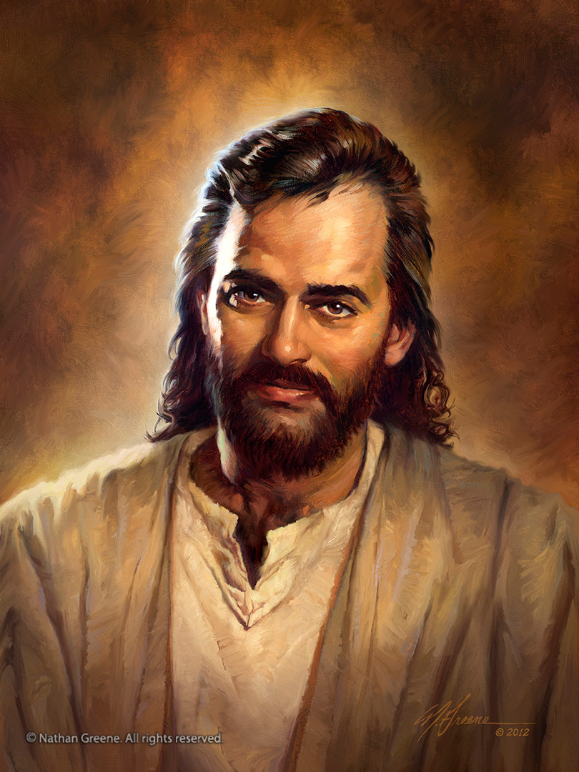
Jesus told us to pray specifically for four things…
イエスさまは特に
４つのことを祈るよう、おっしゃっています

Slide 5
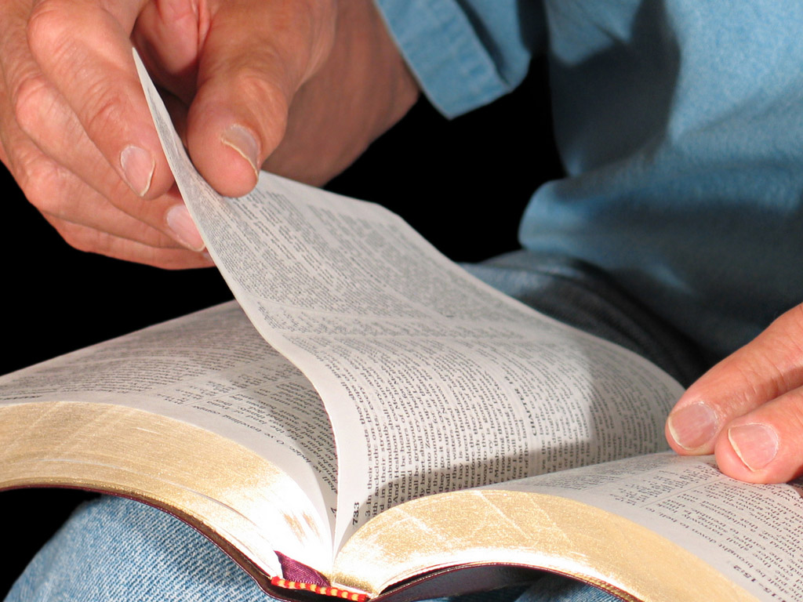
Matthew マタイ 5:44, 45
“But I say to you, love your enemies, bless those who curse you, do good to those who hate you,
「しかし、わたしは言っておく。敵を愛し、」
1

Slide 6
Matthew マタイ 5:44, 45
“and pray for those who spitefully use you and persecute you, that you may be sons of your Father in heaven.”
「自分を迫害する者のために祈りなさい。あなたがたの天の父の子となるためである」
1

Slide 7
Matthew マタイ 9:37, 38
“The harvest truly is plen-tiful, but the laborers are few. Therefore pray the Lord of the harvest to send out laborers into His harvest.”
「収穫は多いが、働き手が少ない。だから、収穫のために働き手を送ってくださるように、収穫の主に願いなさい」
2

Slide 8
Luke ルカ 11:9, 13
“So I say to you, ask, and it will be given to you;…If you then, being evil, know how to give good gifts to your children,
「そこで、わたしは言っておく。求めなさい。そうすれば、与えられる。…このように、あなたがたは悪い者でありながらも、自分の子供には良い物を与えることを知っている」
3

Slide 9
Luke 11:9, 13
“how much more will your heavenly Father give the Holy Spirit to those who ask Him!”
「まして天の父は求める者に聖霊を与えてくださる。」
3

Slide 10
Mark マルコ 14:38
“Watch and pray, lest you enter into temptation. The spirit indeed is willing, but the flesh is weak.”
「誘惑に陥らぬよう、目を覚まして祈っていなさい。心は燃えても、肉体は弱い。」
4

Slide 11


Pray for… 祈ること
Laborers
Holy Spirit
働き手
Resist
Temptation
Persecutors

Slide 12
Pray for… 祈ること
Laborers
Holy Spirit
働き手
Resist
Temptation
Persecutors

Slide 13
Pray for… 祈ること
Laborers
Holy Spirit
働き手
Resist
Temptation
Persecutors

Slide 14
Pray for… 祈ること
Laborers
Holy Spirit
働き手
The Battle Is Real
戦いは現実にある
Resist
Temptation
Persecutors

Slide 15
Pray for… 祈ること
Laborers
Holy Spirit
働き手
The Context Is Soul Winning
背後には魂の奪い合いがある
Resist
Temptation
Persecutors

Slide 16
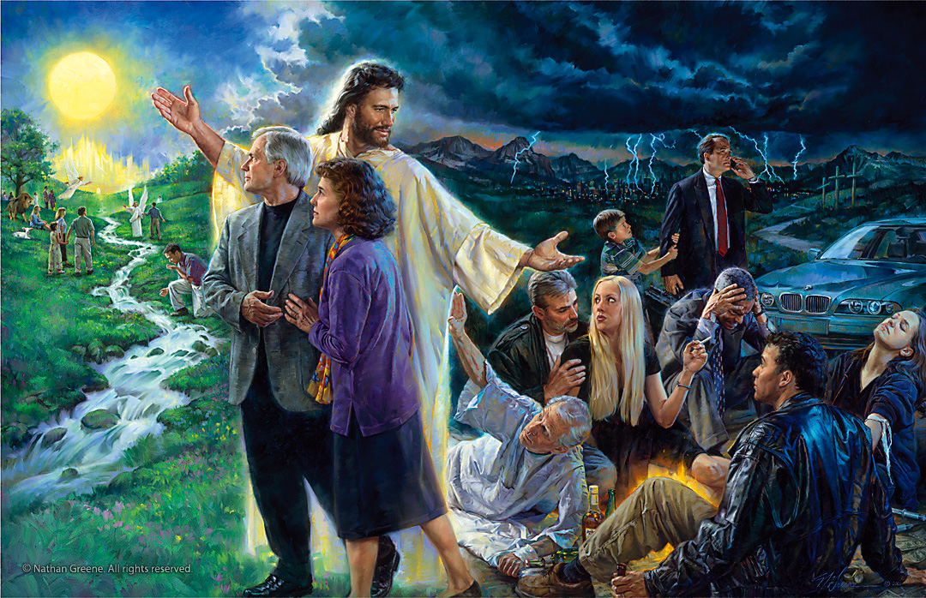
Prayer may make the difference
between the lost and the saved!
祈りは失われた者と救われた者の間に
違いをもたらす

Slide 18
1 John Ⅰヨハネ 5:14, 15
“This is the confidence which we have before Him, that, if we ask anything according to His will, He hears us,
「何事でも神の御心に適うことをわたしたちが願うなら、神は聞き入れてくださる。これが神に対するわたしたちの確信です。

Slide 19
1 John Ⅰヨハネ 5:14, 15
“and if we know that He hears us in whatever we ask we know that we have the requests which we have asked from Him.”
「わたしたちは、願い事は何でも聞き入れてくださるということが分かるなら、神に願ったことは既にかなえられていることも分かります」

Slide 20
1 John Ⅰヨハネ 5:14, 15
What is the context here?
この文脈の意味は何でしょうか。
What kind of promise is this?
ここではどのような約束がなされていますか。

Slide 21
1 John Ⅰヨハネ 5:16
“If anyone sees his brother sinning a sin which does not lead to death, he will ask,
「死に至らない罪を犯している兄弟を見たら、その人のために神に願いなさい

Slide 22
1 John Ⅰヨハネ 5:16
“and He will give him life for those who commit sin not leading to death. I do not say that he should pray about that.”
「そうすれば、神はその人に命をお与えになります。これは、死に至らない罪を犯している人々の場合です。死に至る罪があります。これについては、神に願うようにとは言いません」

Slide 23
1 John Ⅰヨハネ 5:14, 15
“This is the confidence which we have before Him, that, if we ask anything according to His will, He hears us,
「何事でも神の御心に適うことをわたしたちが願うなら、神は聞き入れてくださる。これが神に対するわたしたちの確信です。

Slide 24
1 John Ⅰヨハネ 5:14, 15
“and if we know that He hears us in whatever we ask we know that we have the requests which we have asked from Him.”
「わたしたちは、願い事は何でも聞き入れてくださるということが分かるなら、神に願ったことは既にかなえられていることも分かります」

Slide 25
Chiastic (crosswise) Structure:交錯配列法

Slide 26
Chiastic (crosswise) Structure:交錯配列法
We have confidence
私たちには確信がある

Slide 27
Chiastic (crosswise) Structure:交錯配列法
We have confidence
私たちには確信がある
A’. We have the requests
私たちには願いがある

Slide 28
Chiastic (crosswise) Structure:交錯配列法
B. If we ask
according to His will
神の御心に適うことを
私たちが願うなら
We have confidence
私たちには確信がある
A’. We have the requests
私たちには願いがある

Slide 29
Chiastic (crosswise) Structure:交錯配列法
B. If we ask
according to His will
神の御心に適うことを
私たちが願うなら
B’. If we know
He hears us
聞き入れてくださると
いうことがわかるなら
We have confidence
私たちには確信がある
A’. We have the requests
私たちには願いがある

Slide 30
Chiastic (crosswise) Structure:交錯配列法
C.
He hears us
神は聞き入れて
くださる
B. If we ask
according to His will
神の御心に適うことを
私たちが願うなら
B’. If we know
He hears us
聞き入れてくださると
いうことがわかるなら
We have confidence
私たちには確信がある
A’. We have the requests
私たちには願いがある

Slide 31
Chiastic (crosswise) Structure:交錯配列法
C.
He hears us
神は聞き入れて
くださる
B. If we ask
according to His will
神の御心に適うことを
私たちが願うなら
B’. If we know
He hears us
聞き入れてくださると
いうことがわかるなら
Result of His work
神の働きの結果
We have confidence
私たちには確信がある
A’. We have the requests
私たちには願いがある

Slide 32
Chiastic (crosswise) Structure:交錯配列法
C.
He hears us
神は聞き入れて
くださる
Our Part
私たちの部分
B’. If we know
He hears us
聞き入れてくださると
いうことがわかるなら
B. If we ask
according to His will
神の御心に適うことを
私たちが願うなら
our Part
私たちの部分
Result of His work
神の働きの結果
We have confidence
私たちには確信がある
A’. We have the requests
私たちには願いがある

Slide 33
Chiastic (crosswise) Structure:交錯配列法
C.
He hears us
神は聞き入れて
くださる
Our Part
私たちの部分
B’. If we know
He hears us
聞き入れてくださると
いうことがわかるなら
B. If we ask
according to His will
神の御心に適うことを
私たちが願うなら
our Part
私たちの部分
Result of His work
神の働きの結果
We have confidence
私たちには確信がある
A’. We have the requests
私たちには願いがある

Slide 34
Mark マルコ 11:24
“Therefore I tell you, what-ever you ask for in prayer, believe that you have received it, and it will be yours.”
「だから、言っておく。祈り求めるものはすべて既に得られたと信じなさい。そうすれば、そのとおりになる」

Slide 35



Lay pastor Hanh’s house-church: fasted and prayed for pagan village 150 miles away. Some had unconverted relatives there
信徒伝道師ハンの家の教会で150マイル離れた異教徒の村のために断食し、祈りました。そこには改宗していない親戚がいたのです。

Slide 36
Yen, with terminal cancer, came for treatments. She gave her life to Jesus, but went home to die
末期がんであるイェンは治療を目的としてきました。彼女はキリストに人生を捧げましたが、危険な状態でした

Slide 37
Church prayed for a miracle, claiming Psalm 30: “If you let her die, who will praise Your name in this village?”
教会は詩編30篇に基づき、奇跡を求めて祈りました。「彼女を死なせてしまったら、この村で誰があなたの御名をたたえるのでしょう」

Slide 38
When they learned she was unconscious, dying, Hanh called Yen’s sister-in-law
彼女が意識不明の状態に陥り、死にそうであることを知り、ハンはイェンの義姉に電話をかけました

Slide 39
“Please get Yen’s Bible, open it to Ps 30, kneel next to her, and read the words, putting Yen’s name in the verses”
「どうかイェンの聖書を手に取り、詩編30編を開き、彼女の隣にひざまずき、御言葉にイェンの名前を入れながら読んでください」

Slide 40
Minutes after he called, Yen stopped breathing, and she died
電話の数分後、イェンは息をひきとり、亡くなりました

Slide 41
Her sister-in-law began to prepare her for burial, but then she remembered Hanh’s request
イェンの義姉は埋葬の準備をし始めましたが、ハンのリクエストを思い出しました

Slide 42
She started reading Ps 30, and Yen came back to life, completely healed!
彼女が詩編30篇を読み始めたら、イェンは生きかえり、完全に癒されたのです。

Slide 43
Now there are 50 more people who accepted Jesus!
現在は50人以上もの人々がイエスを信じています

Slide 44
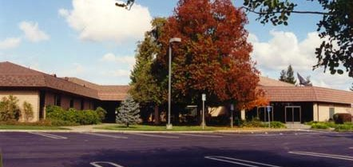
Roseville, California カリフォルニア州ローズビル
Typical Laodicean Adventist church
典型的なラオデキアのアドベンチスト教会
200 members, 100 attendance
200人の教会員と100人の教会出席者
Mostly older, not known for friendliness
ご高齢の人が多く、親しみのある
教会としては知られていなかった

Slide 45
Roseville, California カリフォルニア州ローズビル
Began to pray:祈り始めた
  Hour of Power 祈りの時間
  5 AM Elders 朝5時 長老たちと
  Committees 委員会で
  Fasting and Prayer weekends 断食と祈りの週末
People began to thirst for God’s Word
人々は神の言葉に飢え渇き
始めた

Slide 46
Roseville, California カリフォルニア州ローズビル
Families and individuals began healing
家族や個人への癒しの始まり
Young adults were radically changed
青少年の根本的な変化
200 baptized/5 yrs
5年間で200名のバプテスマ
Membership from 211 to 630
教会員が211名から630名へ

Slide 47
Roseville, California
Evangelism offering $800/yr. to $42,000
伝道献金が1年間で800ドルから42000ドルへ
Church plant: 750 members today
教会設立：現在750名の教会員
78% of members became active
活動の割合：78%の教会員

Slide 48

Choosing Your Prayer Ministry
祈りの伝道を選ぶ

Slide 49
Participation 参加方法
Level 1: Prayer Intercessors
祈りの執り成し
Level 2: Prayer Walkers
祈りの行進
Level 3: Prayer Warriors
祈りの戦士

Slide 51
